Slide 1
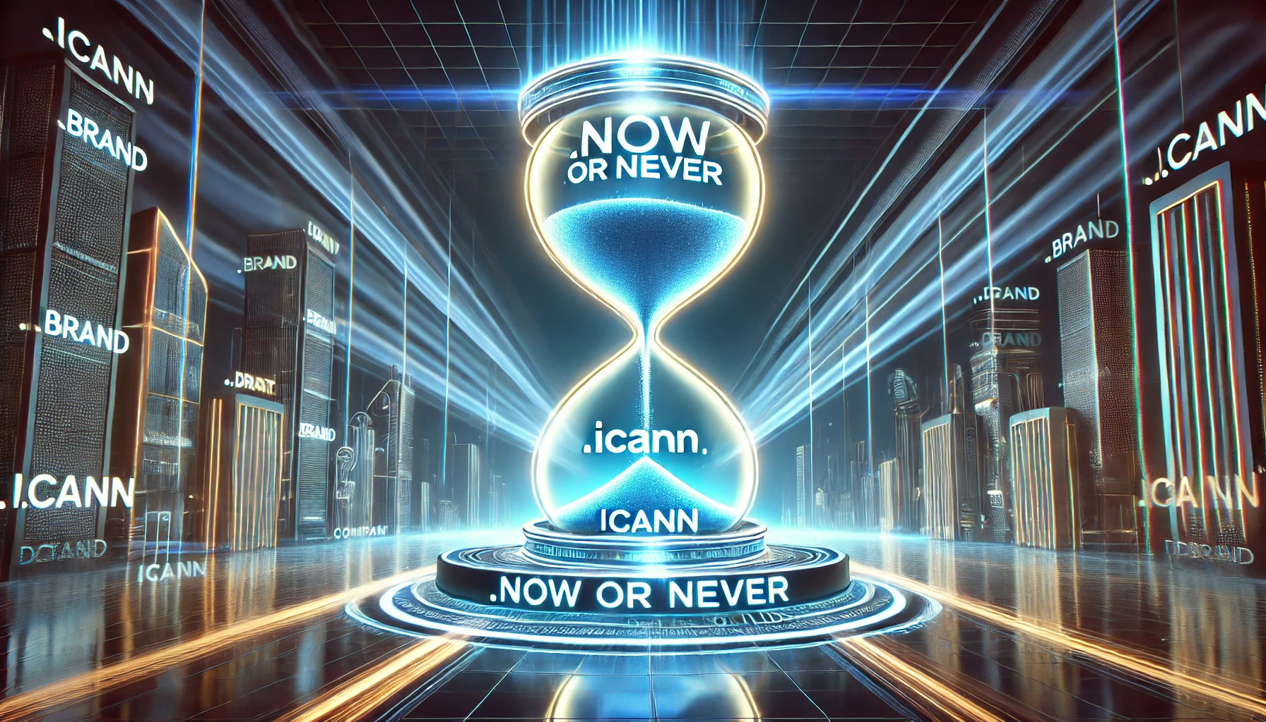

Now or never:
dotBrands als sicherer Hafen
für Ihre Domains
Joëlle Samaké (Country Coordinator / Nameshield GmbH)
Chris Mondini (Managing Director Europe / ICANN)
Notes:
Wir sprechen über Domains also URLs / Internet-Adressen www.
Die Wurzel des Internets und die Basics der Cybersicherheit
Heute wollen wir von der aktuell größten Innovation im Domainraum sprechen – die dotBrands –
Hier gibt es in jedem Großunternehmen Handlungsbedarf dieses Jahr
Ich bin von Nameshield – Ihr Domainregistrar für sichere Domains
Bin begleitet von unserem VIP Gast – Chris Mondini – Managing Direktor für Europa bei ICANN

Slide 2
Spoofing
Datenleaks
Neue Regularien
Abhängigkeit
Cybersquatting
www.meineDomain.de
Digitale Marken-Verletzungen
Phishing
Notes:
Domains und das DNS System – sie sind Ziel vieler Cyberangriffe
Hier eine Übersicht der Risiken, die Domains betreffen
Oft Cybersquatting, die Praxis, einen Domainnamen anzumelden, der einem Markennamen ähnelt
Spoofing: Betrügerischer Link, der so gefälscht ist, dass er wie eine legitime Quelle aussieht, um Ihre Daten zu stehlen
Neue Regularien mit der NIS2 und Dora
Die Domains werden üblicherweise unter der Länder-Endung/Top Level Domain, hier in Deutschland .de
Oder generisch unter .com registriert
Wie könnte man es anders und sicherer haben?
Wir kommen zu unserem heutigen Thema: dotBrands

Slide 3
www.mydhl.express.dhl
mabanque.bnpparibas
auth.dvag
lens.google
www.verbund.edeka
alexa.amazon
a2d2.audi
drive.bmw
www.e.leclerc
Notes:
Habt ihr schon mal solche Domains gesehen?
Also nicht mit dem Unternehmensname vor .de oder .com sondern nach dem Punkt
Wie
Alexa.amazon und nicht amazon.com/alexa

Slide 4
.brand vs. dotBrand
Ihr eigener Teil der Internet Infrastruktur
Herkömmliche Domain
mit einer Länder Top Level Domain
Die eigene gebrandete Top Level Domain
verbund-edeka.de
edeka.de/verbund
verbund.edeka.de
verbund.edeka
.brand
dotBrand
dotMarke
Notes:
.brand / dotBrand oder dotMarke sind die größte Innovation in der Domain-Industrie!!!!
Und wird von Unternehmen unterschätzt
Deswegen sind wir heute hier
Mit einer eigenen dotBrand besitzt Ihr Unternehmen/Ihre Hauptmarke einen Teil der Internet-Infrastruktur und seid nicht abhängig von .de/.com etc.
Ihr macht unter der eigenen Endung was ihr wollt, für euch selbst. Ihr betreibt intern die Regularien, die ihr möchtet.
Und registriert/löscht Domains beliebig wie ihr wollt
Das ist ein krasser Unterschied im Vergleich zu herkömmliche .de und .com Domains und eine Mega-Innovation
So wie Sie in Firmenräumlichen investieren, können Unternehmen auch ein Grundstück vom Internet, also der Internet-Infrastruktur besitzen.
Woher kommen dann die dotBrands und die Initiative? > Intro Chris, ICANN

Slide 5

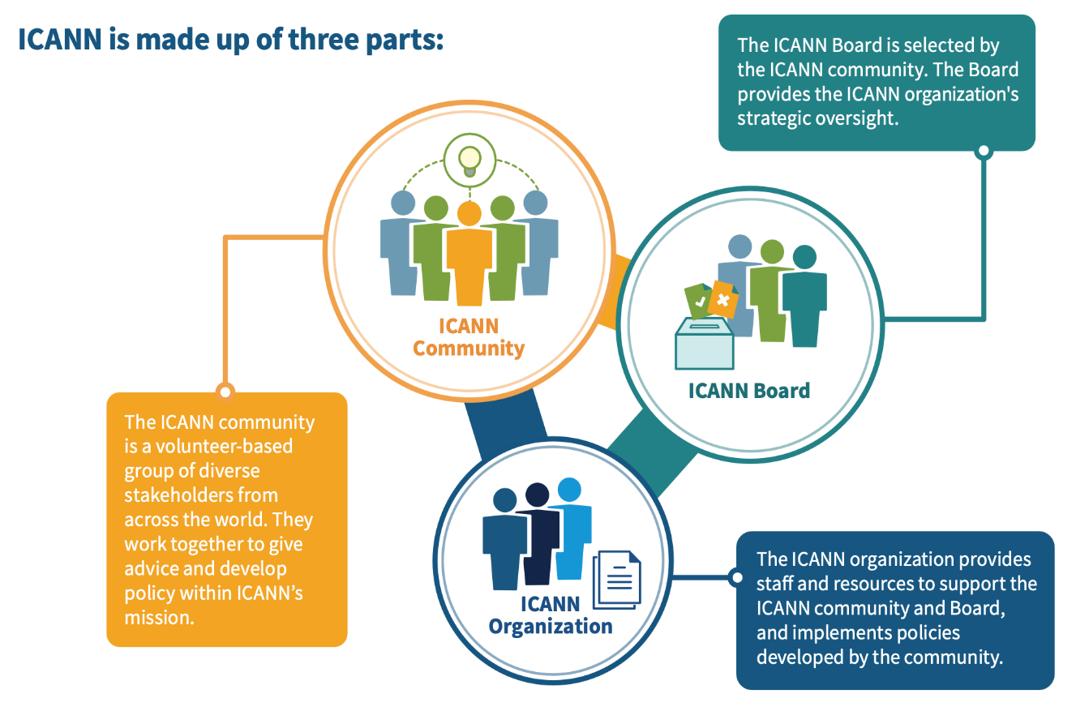
dotBrand – Where it comes from ICANN
What's ICANN?
Internet Corporation for Assigned Names and Numbers
Non-for-profit organization founded in 1998
How do we work?
Multi-stakeholder model => Bottom-up, transparent, consensus driven Policy Development Processes (PDP)
Our role: ICANN manages the Internet’s unique identifiers and supports the stable expansion of domain names
From a few (.com, .org) to over 1,200 gTLDs today – including brands (.apple), cities (.berlin), and communities (.eco)
gTLDs now support hundreds of languages and scripts, enhancing global accessibility

Slide 6
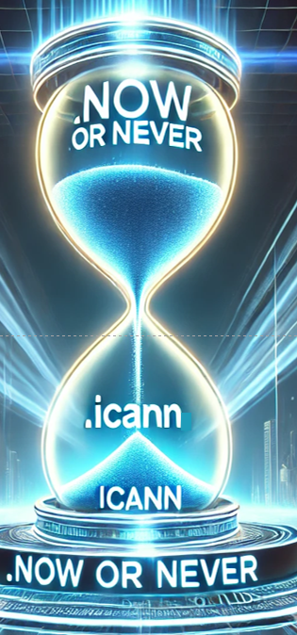
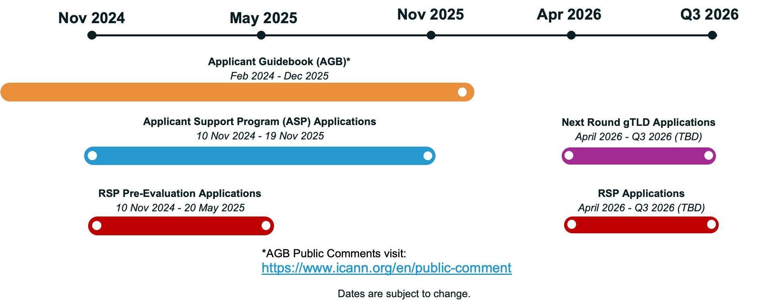
Next round coming
New gTLDs foster innovation, economic development, and security
ICANN is preparing to launch its next application window for new gTLDs/dotBrands – the first in over a decade

Slide 7
Vorteile der Nutzung einer dotBrand
Cybersquatting
3
1
2
Spoofing
Mehr Vertrauen und Legitimität
Kontrolle über Namensraum
Abhängigkeit
mywebsite.brand
3
4
Neue Regularien
Stärkere Abwehr von Cyber-Bedrohungen
Einheitliche
Umsetzung eigener IT-Sicherheits-
Standards
Datenleaks
Phishing
5
6
Digitale
Marken-Verletzungen
Unbegrenzter Domain-Namensraum
SEO-
Optimierung
Notes:
sofort erkennbar > Vertrauen und Legitimität in einer Welt voller Fakes und unsicheren News durch die KI
Die Regulierung aller Domainnamen unter einer TLD verhindert Missbrauch und wahrt die Integrität und Kontrolle der Marke.
Reduzierung der Anfälligkeit für Phishing, Cybersquatting, und andere Cyberangriffe
Sie befinden sich in Ihrem eigenen Universum unter Ihrer dotBrand. Eigene gewünschten Sicherheitsstandards > für CISO > Traum
Domains unter der eigenen dotBrand sind immer frei. Keine teuren Anschaffungen und rechtlichen Verfahren für den Kauf belegter Domains.
Domains können auch schnell gelöscht werden. Und erneut registriert werden.
SEO:
Kürze und Prägnanz der URL führt zu mehr Direkteingaben, was wiederum das SEO-Ranking positiv beeinflusst
verbesserte Clickrate, da Nutzer dotBrand Domains als vertrauenswürdiger einstufen
höhere Backlink Wahrscheinlichkeit, da die Seite als sichere Quelle eingestuft wird
Möglichkeit der Optimierung von Subseiten einer dotBrand auf ein bestimmtes Keyword

Slide 8
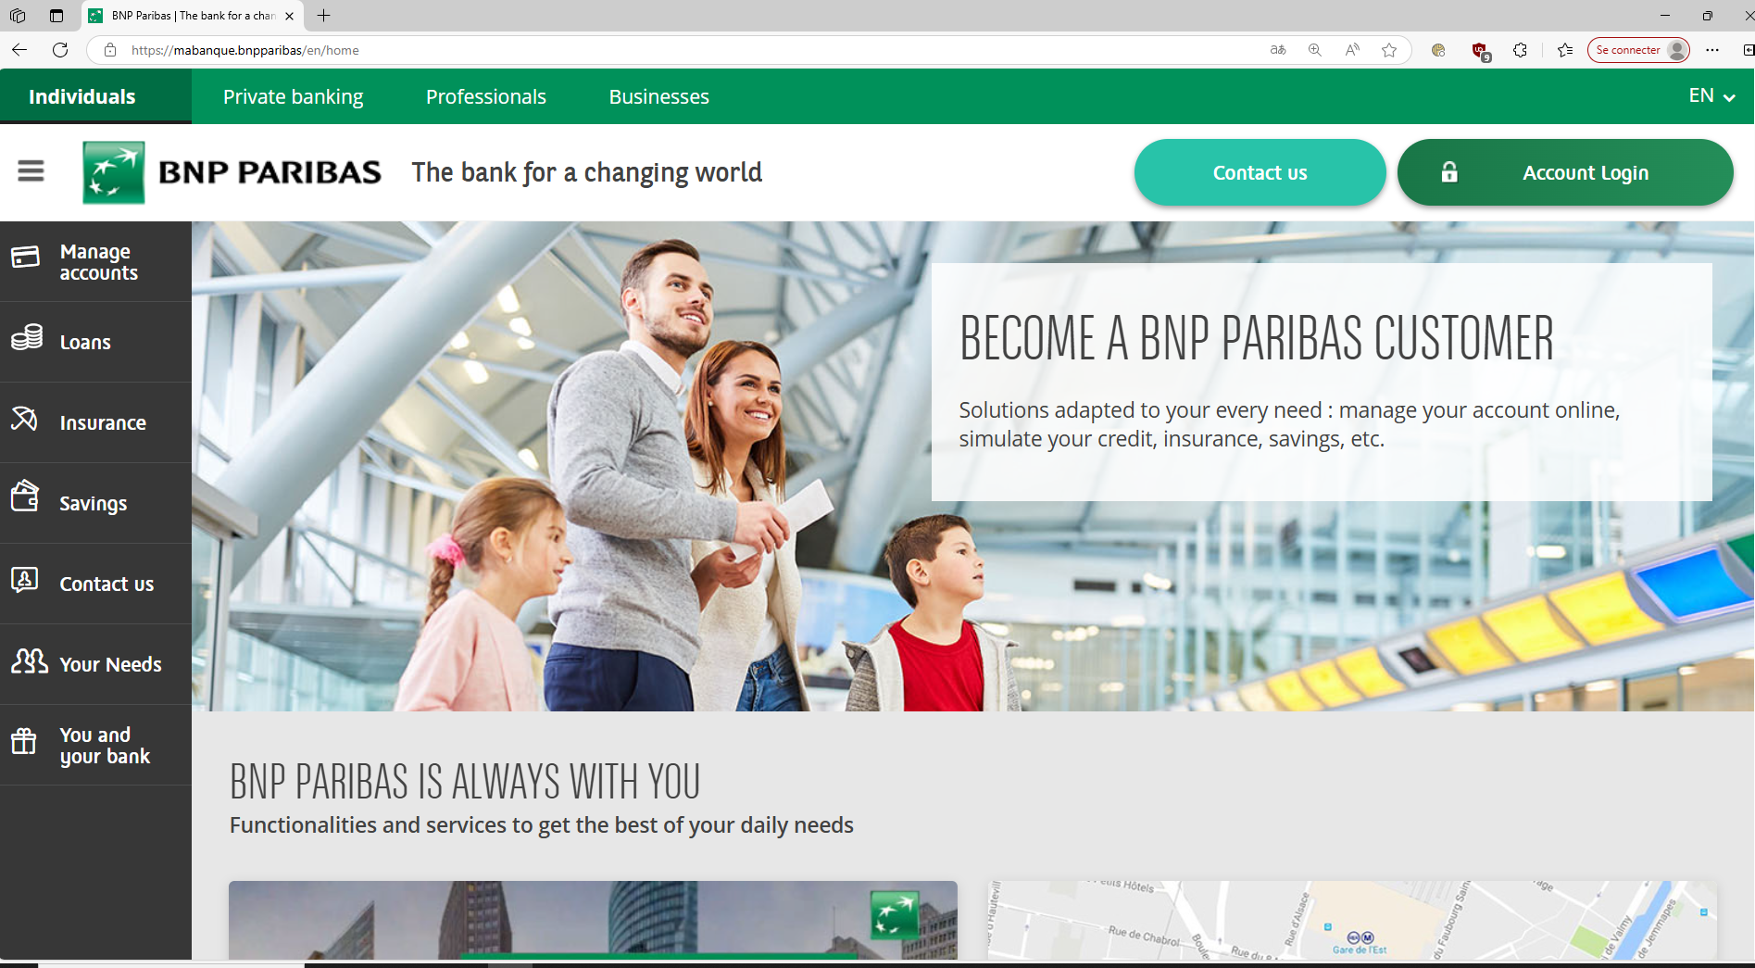
https://mabanque.bnpparibas
Notes:
Hier ein Kunde von uns. Eine Bank mit einer dotBrand
Erhöhte Vertrauenswürdigkeit und Legitimität
Zukunft > Innovation > ihr wollt euch sicherlich differenzieren. Und noch vertrauenswürdiger sein als die anderen. Da Stabilität zeigen.
In Zeiten von Fake News und unprüfbaren Informationen im Netz (IA) > unter der .brand > sicherheit > Vertrauen. Kein Fake
Der Betrieb einer gTLD hilft Nutzern, die digitale Präsenz einer Organisation/eines Unternehmens sofort zu erkennen und ihr Vertrauen zu gewinnen.
Alles was hier nicht unter .bnpparibas kommuniziert wird (online oder per E-Mail), ist fake. Sehr gut erkennbar. Für eine Bank, essentiel!

Slide 9
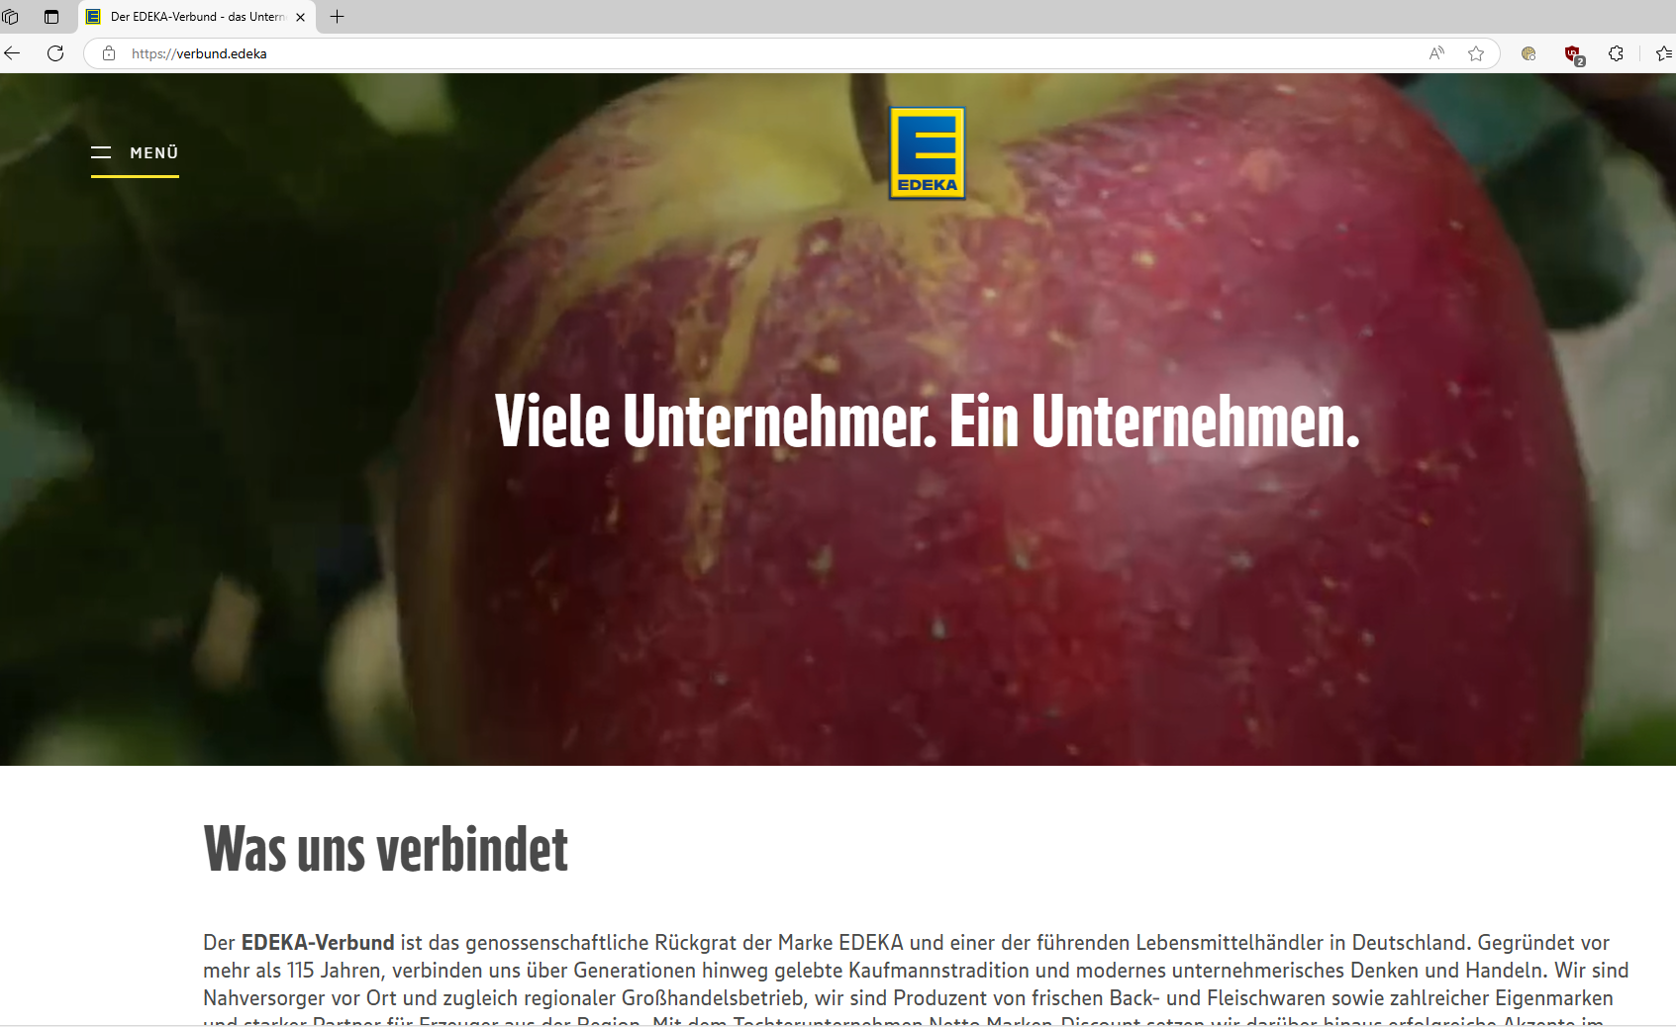
https://verbund.edeka
1
Notes:
Hier genauso, wie verbund.edeka.
Domains immer frei – z.B. Filialen können eigene Domains unter .edeka nutzen, auch für die Mail-Kommunikation
Markenidentität für unterschiedliche Player klar
SEO:
Kürze und Prägnanz der URL führt zu mehr Direkteingaben, was wiederum das SEO-Ranking positiv beeinflusst
verbesserte Clickrate, da Nutzer dotBrand Domains als vertrauenswürdiger einstufen
höhere Backlink Wahrscheinlichkeit, da die Seite als sichere Quelle eingestuft wird
bessere Markenautorität durch reduzierte Anzahl von Betrugsversuchen
Möglichkeit der Optimierung von Subseiten einer dotBrand auf ein bestimmtes Keyword

Slide 10
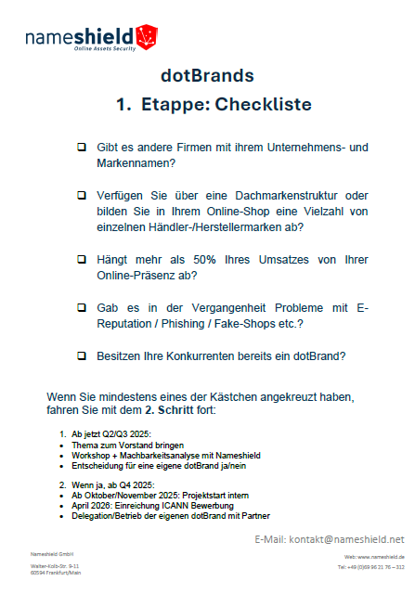

Checkliste abholen
Wo: Stand A18

Slide 11
Wie könnt ihr Euch vorbereiten?
Muss: Thema auf Vorstand-Level entscheiden
Ab jetzt Q2/Q3 2025
  Checkliste ausfüllen
  Thema zum Vorstand bringen
  Workshop + Machbarkeitsanalyse mit Nameshield
  Entscheidung für eine eigene dotBrand ja/nein
Wenn ja, ab Q4 2025
  Ab Oktober/November 2025: Projektstart intern
  April 2026: Einreichung ICANN Bewerbung
  Delegation/Betrieb der eigenen dotBrand mit Partner
Notes:
Wenn Sie das dieses Jahr verpassen > zu spät
Sich müssen sich beim Vorstand rechtfertigen, wenn er später vom Projekt hört und von Konkurrenten hört, dass sie eine dotBrand haben, und sie nicht

Slide 12
Kontaktiert uns bei Interesse unter
chris.mondini@icann.org
joelle.samake@nameshield.net Tel. +49(0)172 237 58 97
Notes:
Vergiss eure ToDos nicht > Stand A18 > Krake > Checklist
Sicherheits- und Innovationsthema des Jahres > dotBrands mit Vorstand diskutieren

